Slide 1
Novorozenec
Kojenec
Bonding a attachment
Novorozenecké Reflexy
Gesselovy vývojové zákony

Slide 2
Vazba dítěte na matku
Harry Harlow – pokusy s makaky rhesus (1958)
https://www.youtube.com/watch?v=_O60TYAIgC4
John Bowlby (1969), Mary Ainswoth (1978)
  teorie citové vazby
  vrozený systém hledání fyzického a emočního uspokojení
  a ochrany před nebezpečím

Slide 3
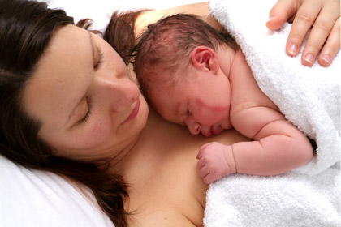

Slide 4
Raná deprivace
René Spitz
  anaklitická deprese a hospitalismus (výzkum 1945, 1952)
    tzv. úzkost 8. měsíce
    ztráta opory po raném oddělení od matky
    po 5 měsících a více vážná deteriorace
    https://www.youtube.com/watch?v=VvdOe10vrs4
Dokument ČSSR Děti bez lásky (1963)
https://www.youtube.com/watch?v=iLjHAP9Cho4

Slide 5
Novorozenecké reflexy
Sací reflex: https://www.youtube.com/watch?v=9lRYheOMhZo
Moroův reflex:
https://www.youtube.com/watch?v=PTz-iVI2mf4
Základní reflexy:
https://www.youtube.com/watch?v=_JVINnp7NZ0

Slide 6
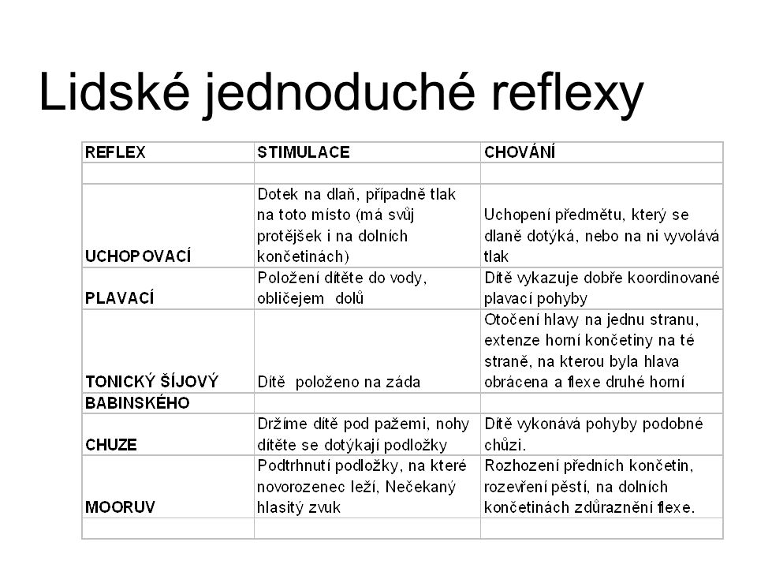

Slide 7
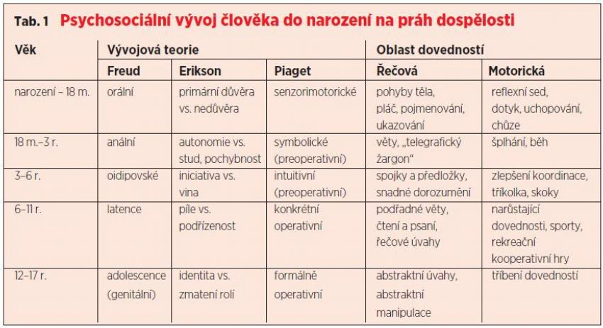

Slide 8
Klíčové momenty ve vývoji kojence
důvěra či nedůvěra
presociální, sebestředné, premorální stadium
senzorické připoutání (závislost na pečující osobě
v oblasti rozvoje funkce smyslových orgánů u dítěte)
první rozlišování známého od neznámého; první diferenciace základní životní orientace na svět jako na výzvu nebo jako na hrozbu

Slide 9
fáze receptivity, to znamená otevřenosti k okolnímu světu
výrazně rozvíjí pátrací chování a poznávací dychtivost dítěte

Slide 10
koncentrace na vlastní tělo a jeho projevy
koncentrace zájmu na činnost i její efekt, záměrné jednání, objektní stálost
chápání vztahů mezi prostředkem a cílem, mezi příčinou a následkem a existence objektů
v prostoru a jejich vzájemné souvislosti

Slide 11
Rozvoj komunikace
vývoj řeči:
  vokalizace a experimentace
    křik, výskot
    broukání = soustava reflexních činností
    žvatlání
    pasivní řeč
      doba tzv. domácích hříček, „univerzita dětského věku“

Slide 12
  počáteční naslouchání
  na konci období dítě rozumí většině slov, ale aktivní řeč představuje 2 – 3 slova
  alternativní (doplňkový) komunikační systém: znakování s miminky
  http://www.znakovanismiminky.cz/index.php?disp=uvod

Slide 13
Observační učení
sociální učení nápodobou
Albert Bandura
  The Bobo Doll Experiment (1961)
  https://www.youtube.com/watch?v=KOMkZbQauOA
  video s výkladem:
  https://www.youtube.com/watch?v=CfOrS9Ore9Y

